Slide 1
論文紹介 Human Detection and Activity Classification Based on Micro-Doppler Signatures Using Deep Convolutional Neural Networks
高原陽太

Slide 2
・論文 概略
畳み込みニューラルネットワーク(DCNNs)を使って
ドップラーレーダーを基に
→・人間検知
・人間の行動のクラス分け
を行う
[今までの提案手法の弱点]
・手作業で特徴量を抽出する必要がある
・マイクロドップラーのスペクトログラムをinputとして
→特徴量とクラス分けを同時に行える

Slide 3
Introduction
Doppler radar...動く物体検知や目標物のクラス分けに
広い範囲で使われている
→雑音圧縮＆非定常なもののみ検知するため
初期段階：時間変化のないものを判別するのに使われていた
徐々に..時間変化のある信号(fromスペクトログラム)行動を検知
するように
経験的な分類分けからターゲットのクラス分けも
PCAとLDAを

Slide 4
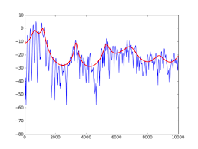

Linear Predictive Code(線形予測符号化)
[3]https://aidiary.hatenablog.com/entry/20120415/1334458954
・過去の信号値に重みづけして足し合わせて信号の実測値との誤差が最小になるようにする
・計算コストを非常に減らすことができるため
リアルタイム処理に向いている
[2]https://aidiary.hatenablog.com/entry/20120415/1334458954

Slide 5
従来の手法だと...
マイクロドップラー信号を前処理する必要がある
(特徴量を抽出するため)
・大規模にできない
→マイクドップラー信号をスペクトログラムとして変換し
DCNNsを適用する
[結果]
大きく性能が上回る
・生データから特徴量と分類の境界線を同時に学習できることが理由
必要な特徴量を減らすことがない
・他の動物から人間を検知 ・人間の行動を分類

Slide 6
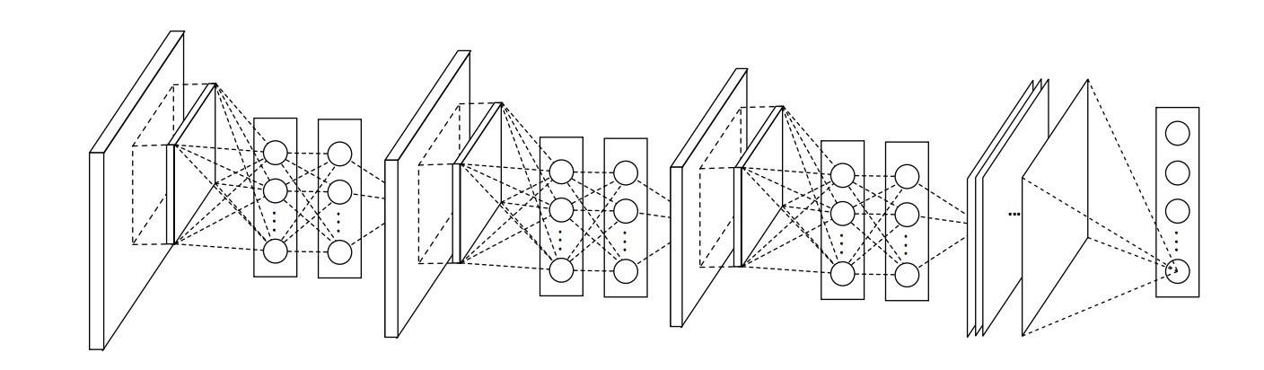
DCNNs
・教師あり学習
→入力データと正解ラベルの対応づけを行う
[DCNNsは3要素から成り立っている]
・畳み込みフィルター
・非線形関数
・pooling
特徴量と分類の境界線を
損失関数を最適化することで実現
[3]https://github.com/getmykhan/DCNN

Slide 7
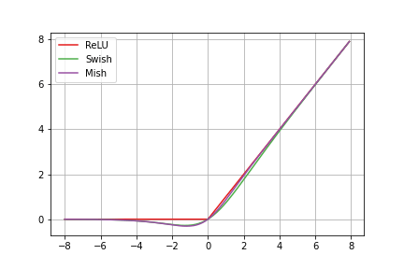
ReLU(Rectified Linear Units)
活性化関数として用いると性能が良いことが知られている
f(x)=max(0,x)
・tanhやシグモイド関数
→逆伝搬などで勾配消失問題が起きてしまう
・計算効率が良い
[4] https://cvml-expertguide.net/terms/dl/layers/activation-function/relu-like-activation/relu/

Slide 8
Robust(頑健性)
多様なデータに対して、特に学習データに存在しない
傾向のデータに対して、適切に予測を行うことができる能力
・pooling
出力結果に対して平均値や最大値を出す
→局所的な特徴抽出を出してぼかす
→高い抽象度が得られる（robustness）

Slide 9
Stochastic Gradient Descent(確率的勾配降下法)
最急降下法の弱点解消のため考案された
パラメータの更新に全データではなく、ランダムにピックアップした一つのデータを使う
→毎回ランダムに違うデータ
一つ前でローカルに陥っても次にランダムに選んだでは損失が大きくなる(可能性がある)ためパラメータが大きく更新されて極小値から脱せる

Slide 10
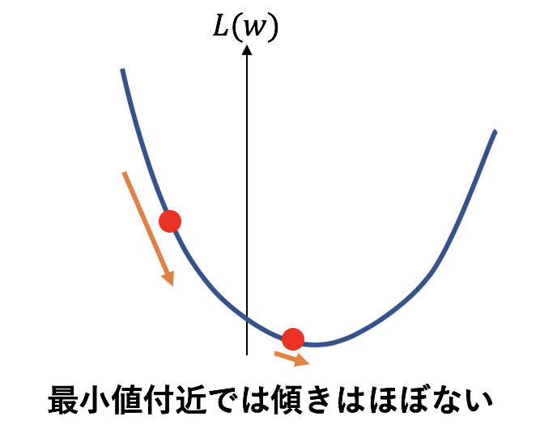
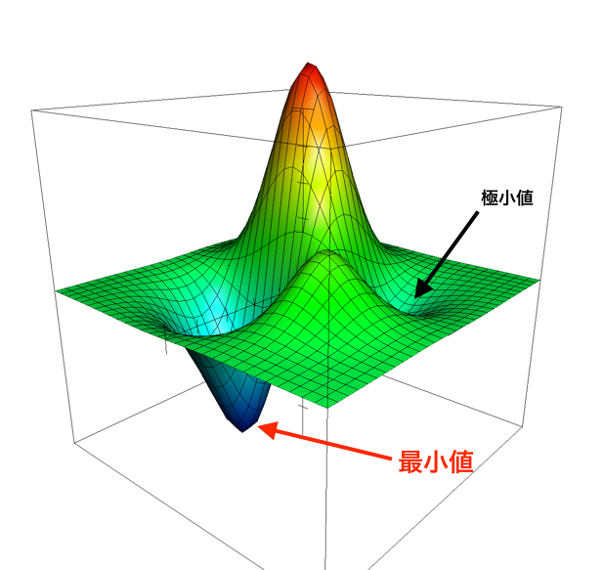
最急降下法の弱点
[6]https://qiita.com/omiita/items/1735c1d048fe5f611f80
最急降下法→傾き0になるところを探す
しかし..
極小値に行きつき、最小値とならないことが
[5]https://qiita.com/omiita/items/1735c1d048fe5f611f80

Slide 11
ミニバッチ学習SGD
SGD:勾配計算のデータ数が１つ
一つのデータによる勾配で更新しないと次に移れない
並列に計算ができない
そこで..
ミニバッチSGDでは一回の学習で一定数のデータを使い学習
16,32あたりを一塊にして考える

Slide 12
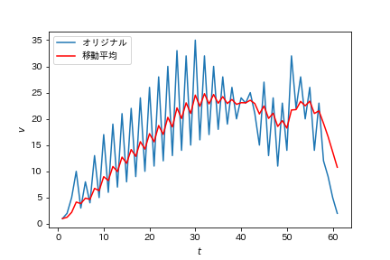
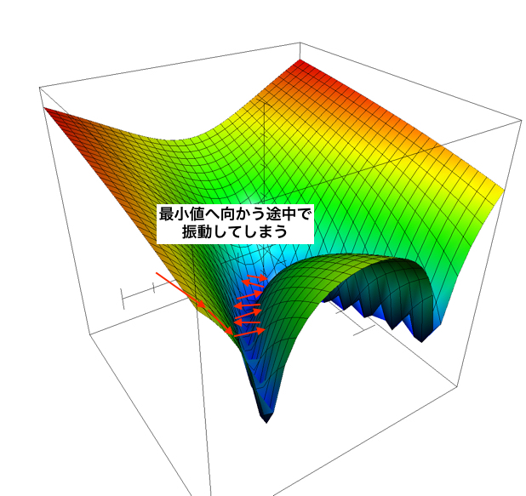
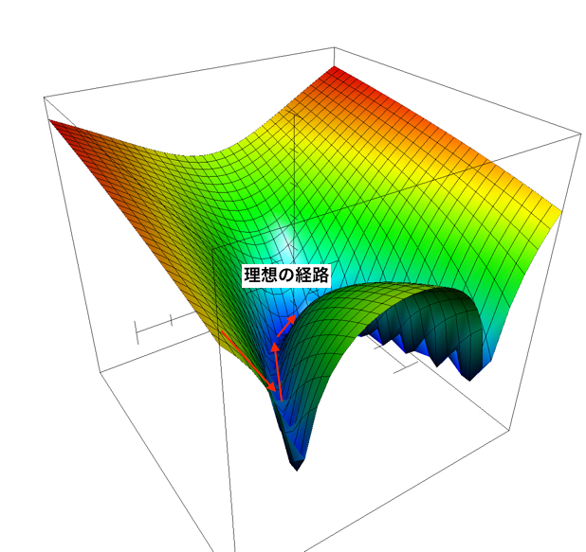
Momentum(移動平均)
・パラメータ更新により
振動してしまう
・移動平均をとることにより緩和することができる
→スピードアップ
[7]https://qiita.com/omiita/items/1735c1d048fe5f611f80

Slide 13
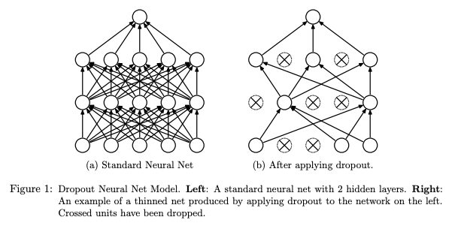
Dropout(過学習を抑制)
・特定のレイヤーの出力を学習時にランダムに0に落とすことで、一部のデータが欠損していても正しく認識できるようにしている
・画像の局所特徴ばかりが過剰に評価されてしまうことを防ぎ、過学習を抑制
[8]http://jmlr.org/papers/v15/srivastava14a.html

Slide 14
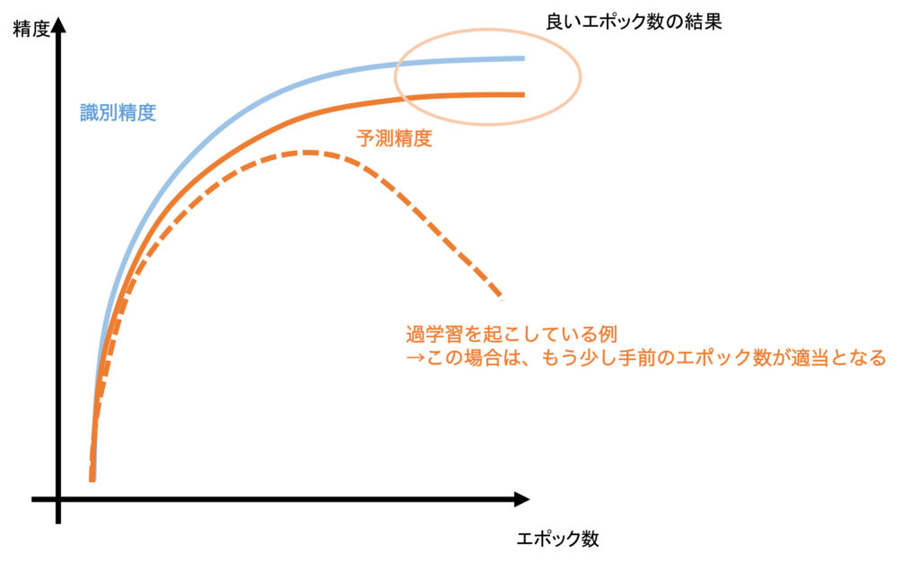
エポック数
・一つの訓練データを何回繰り返して学習させるか
Deep learning のようにパラメータが多いものだと訓練データを何回も繰り返して学習させないとうまく行かない(やりすぎると過学習)
→汎化性能が高くなるように設定する
[9] https://www.st-hakky-blog.com/entry/2017/01/17/165137

Slide 15
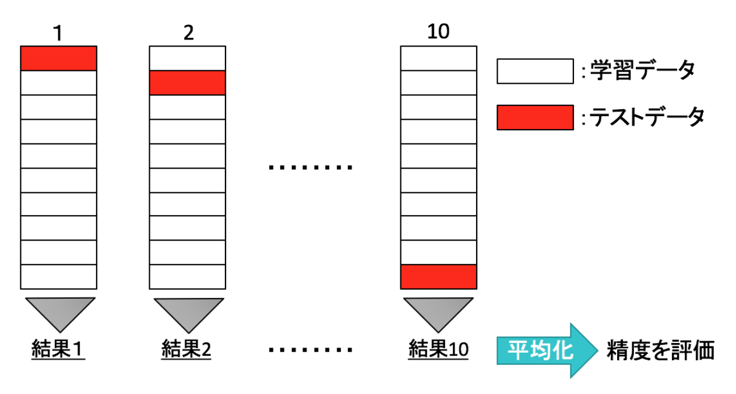
Cross Validation(交差検証)
・学習データとテストデータを分けて
汎化性能を検証
・K-分割交差検証が良く利用されている(左図)
→データをK個に分割してそのうち1つをテストデータに、残りのK-1個を学習データとして正解率の評価を行う
K個のデータがすべてテストデータになるようにK回学習を行って精度の平均をとる
汎化性能を評価する統計的な手法

Slide 16
結論
スペクトログラムにDCNNsを適用することで高い精度で人間検知と行動のクラス分けができた
→特徴量を抽出せずスペクトログラムそのものを入力としたことが要因である
今後の課題
・動きに不規則性があると性能が大きく落ちる
・複雑な計算ゆえ計算量が大きい

Slide 17
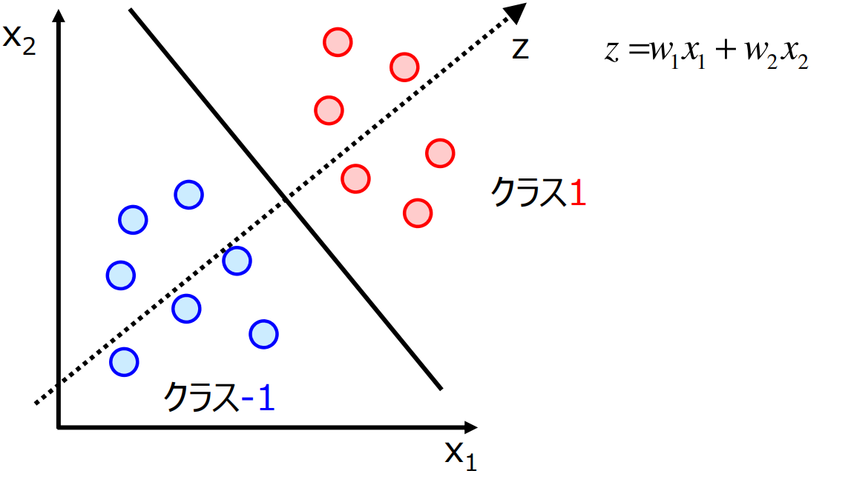
Linear Discriminant Analysis(線形判別分析)
[1] https://datachemeng.com/lineardiscriminantanalysis/#:~:text=%E7%A0%94%E7%A9%B6%E8%80%85%E3%81%B8-,%E7%B7%9A%E5%BD%A2%E5%88%A4%E5%88%A5%E5%88%86%E6%9E%90(Linear%20Discriminant%20Analysis%2C%20LDA)%EF%BD%9E%E5%A4%9A,%E3%81%A7%E3%81%8D%E3%82%8B%E7%B7%9A%E5%BD%A2%E3%82%AF%E3%83%A9%E3%82%B9%E5%88%86%E9%A1%9E%EF%BD%9E

Slide 18
マイクロドップラーのスペクトログラムをinputとして
→特徴量とクラス分けを同時に行える
(特に人の手を加えることなく)

